Slide 1

Persona II
UCSF – Antropología Filosófica

Slide 2
Características que definen a la persona
Intimidad: grado máximo de inmanencia, consciencia reflexiva
Manifestación: con las palabras y los actos nos insertamos en el mundo. El cuerpo.
Libertad: más allá de la libertad “negativa”
Capacidad de dar: amor
Diálogo: intercambio inteligente de la palabra, logos. Intersubjetividad. El peligro del relativismo.

Slide 3
Intimidad: grado máximo de inmanencia, consciencia reflexiva, la persona es “incomunicable”.
¿Qué sentimiento lo protege?
¿Qué desviaciones de la cultura atentan contra él?

Slide 4
Libertad: más allá de la libertad “negativa”
“Alguien es libre cuando es dueño de sus actos, cuando es causa de sus actos… esa libertad no es absoluta, como predicó erróneamente el liberalismo; la libertad humana está condicionada por múltiples factores (herencia, temperamento, educación, medio social)… el sujeto debe obrar según su razón, en función de los medios más aptos que su inteligencia capta… ninguna persona es “libre de hacer lo que se le ocurra”, pues su libertad está regulada por bienes y normas objetivas, que su razón descubre” (Carlos Sacheri, El orden natural, p. 59)

Slide 5
Capacidad de dar: amor
Oblación, promover el bien del otro. Es correlativo al dejarse amar, relación yo-tú. Diversidad de manifestaciones (familia, matrimonio, religión).

Slide 6
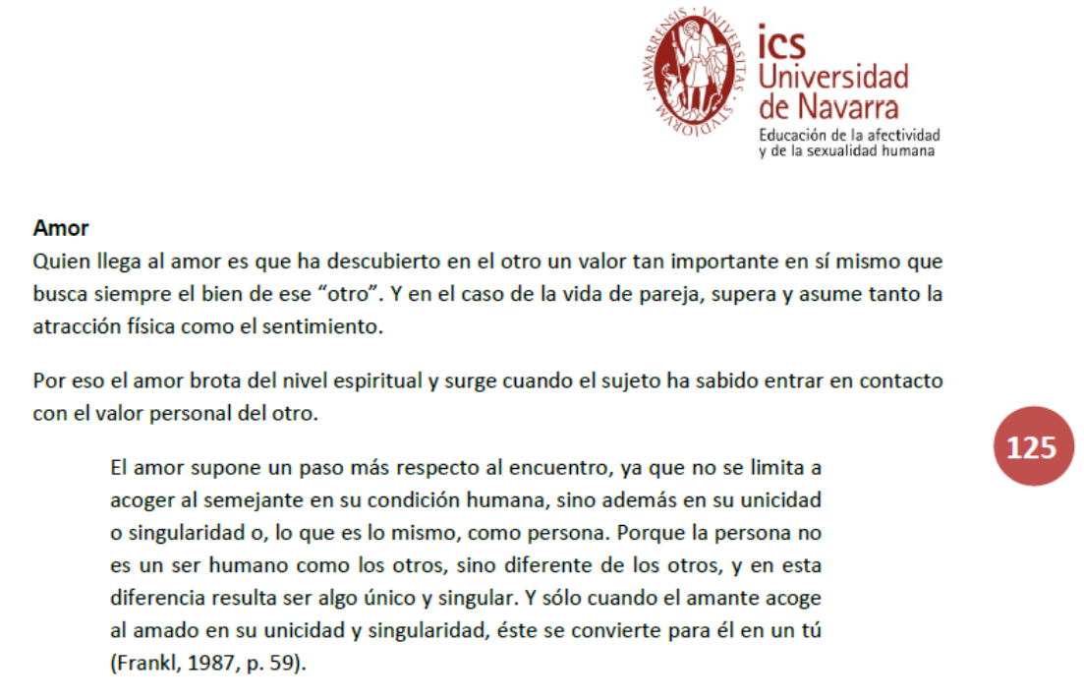
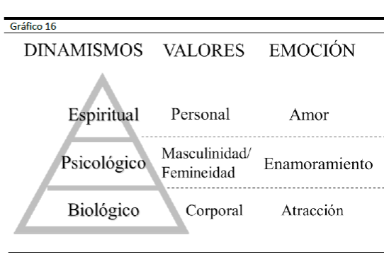
Fuente: “Marco teórico Proyecto Educación de la Afectividad y la Sexualidad Humana, Instituto Cultura y Sociedad (ICS)”.

Slide 7
356 De todas las criaturas visibles sólo el hombre es "capaz de conocer y amar a su Creador" (GS 12,3); es la "única criatura en la tierra a la que Dios ha amado por sí misma" (GS 24,3); sólo él está llamado a participar, por el conocimiento y el amor, en la vida de Dios. Para este fin ha sido creado y ésta es la razón fundamental de su dignidad:
«¿Qué cosa, o quién, fue el motivo de que establecieras al hombre en semejante dignidad? Ciertamente, nada que no fuera el amor inextinguible con el que contemplaste a tu criatura en ti mismo y te dejaste cautivar de amor por ella; por amor lo creaste, por amor le diste un ser capaz de gustar tu Bien eterno» (Santa Catalina de Siena, Il dialogo della Divina providenza, 13).
357 Por haber sido hecho a imagen de Dios, el ser humano tiene la dignidad de persona; no es solamente algo, sino alguien. Es capaz de conocerse, de poseerse y de darse libremente y entrar en comunión con otras personas; y es llamado, por la gracia, a una alianza con su Creador, a ofrecerle una respuesta de fe y de amor que ningún otro ser puede dar en su lugar.
(Catecismo de la Iglesia Católica)
La persona:
“Fin en sí misma” (dignidad)
“Absoluto relativo”

Slide 8
La persona:
“Fin en sí misma” (dignidad)
“Absoluto relativo”
“La sociedad política se ordena al bien de las personas…
‘El hombre en cuanto tal, lejos de ser tenido como objeto y elemento pasivo, debe por el contrario ser considerado como sujeto, fundamento y fin de la vida social’(Pío XII, Aloc. Del 24-12-44)” (Carlos Sacheri, El orden natural, p. 58)

Slide 9
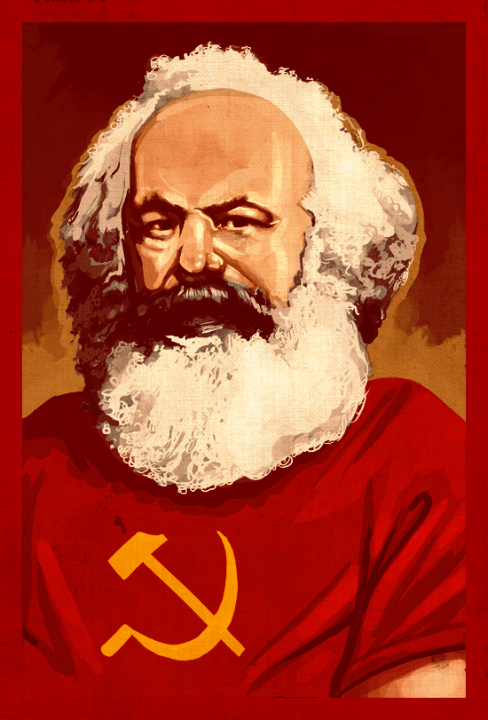

Giovani Reale, Raíces culturales y espirituales de Europa (p. 112-113):
“El individualismo es el error moral que comete el hombre cuando concibe su propio bien claramente diferenciado (o incluso opuesto) del bien de los demás, es decir, del bien común.”
El colectivismo es invariablemente autoritario; en él el centro de la consciencia y del sentido moral está situado fuera de la persona, en las agrupaciones colectivas, sociales, de masa.”
“En la base de estas orientaciones (individualismo y colectivismo) … hallamos una concepción idéntica del hombre… apersonalista o hasta antipersonalista… se opone a la esencia misma del hombre, puesto que en su naturaleza está inscrita la capacidad de solidaridad y de participación en la acción de los demás, en la dimensión de la libertad, para la realización del bien común.”

Slide 10
PREGUNTA MUY IMPORTANTE:
¿Para ser persona es preciso ejercer actualmente o haber ejercido las capacidades o dimensiones hasta aquí mencionadas?
¿Es esto un PROBLEMA para la defensa de la persona? ¿Por qué?

Slide 11

Sobre el concepto de naturaleza humana…
El materialismo positivista, el relativismo, el existencialismo, niegan la estabilidad de lo real, y la existencia de una naturaleza humana y un orden social natural.
Su error: caen en posturas rígidas: el punto es que, en el cambio, subyace un elemento que permanece (esencia o naturaleza)
“Lo natural existe en la intimidad de cada ser” (Carlos Sacheri, El orden natural, p. 47)

Slide 12
BIBLIOGRAFÍA
Giovanni Reale: Raíces culturales y espirituales de Europa.
Yepes Stork –Aranguren: Fundamentos de Antropología.
Texto complementario: Carlos Sacheri: El orden natural

